Slide 1
有一婴孩为我们而生
以赛亚书 9:1-7

Slide 2
经文的历史背景及地缘政治
Isaiah 7:1 烏 西 雅 的 孫 子 、 約 坦 的 兒 子 、 猶 大 王 亞 哈 斯 在 位 的 時 候 ， 亞 蘭 王 利 汛 和 利 瑪 利 的 兒 子 、 以 色 列 王 比 加 上 來 攻 打 耶 路 撒 冷 ， 卻 不 能 攻 取 。
7:2 有 人 告 訴 大 衛 家 說 ： 亞 蘭 與 以 法 蓮 已 經 同 盟 。 王 的 心 和 百 姓 的 心 就 都 跳 動 ， 好 像 林 中 的 樹 被 風 吹 動 一 樣 。
7:3 耶 和 華 對 以 賽 亞 說 ： 你 和 你 的 兒 子 施 亞 雅 述 出 去 ， 到 上 池 的 水 溝 頭 ， 在 漂 布 地 的 大 路 上 ， 去 迎 接 亞 哈 斯
2 Chron. 28 ¹⁶ 那 時 ， 亞 哈 斯 王 差 遣 人 去 見 亞 述 諸 王 ， 求 他 們 幫 助 ；¹⁷ 因 為 以 東 人 又 來 攻 擊 猶 大 ， 擄 掠 子 民 。¹⁸ 非 利 士 人 也 來 侵 佔 高 原 和 猶 大 南 方 的 城 邑 ， 取 了 伯 示 麥 、 亞 雅 崙 、 基 低 羅 ， 梭 哥 和 屬 梭 哥 的 鄉 村 ， 亭 納 和 屬 亭 納 的 鄉 村 ， 瑾 鎖 和 屬 瑾 鎖 的 鄉 村 ， 就 住 在 那 裡 。
Notes:
亚哈斯遭遇的难处：北国以色列王比加和亚兰王利汛联合；攻打犹大国；
旁边的小国 以东和非利士人也蠢蠢欲动；
7:3 亚哈斯在那里视察水利工程

Slide 3
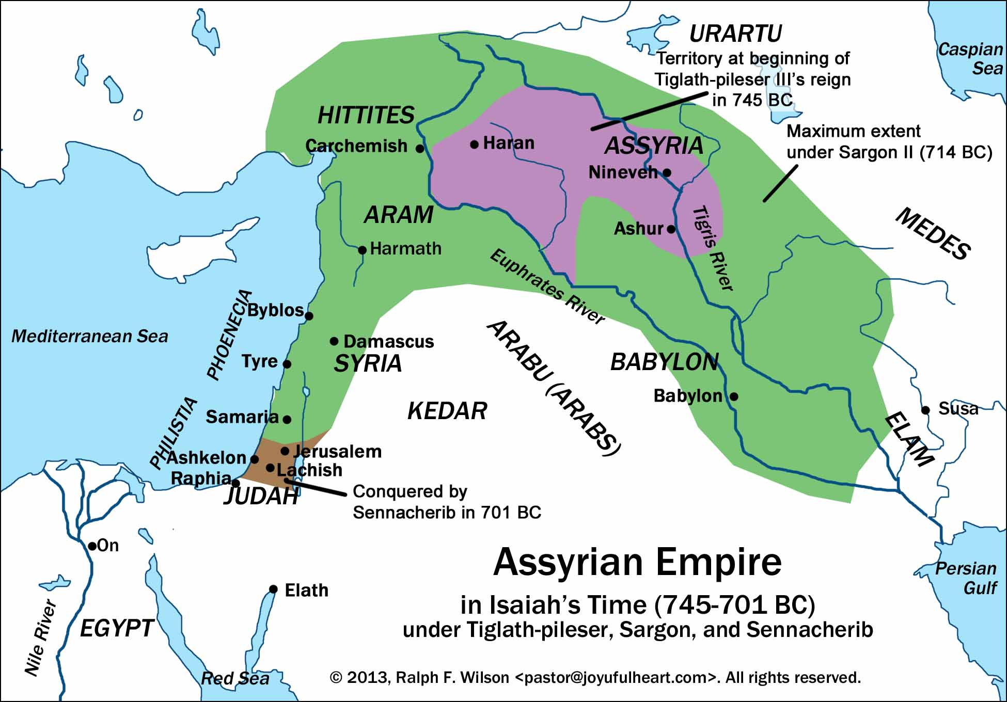
以赛亚时期的亚述帝国
亚哈斯的解决办法：求助于亚述
2 Kings 16:7-9 ⁷ 亞 哈 斯 差 遣 使 者 去 見 亞 述 王 提 革 拉 毗 列 色 ， 說 ： 我 是 你 的 僕 人 、 你 的 兒 子 。 現 在 亞 蘭 王 和 以 色 列 王 攻 擊 我 ， 求 你 來 救 我 脫 離 他 們 的 手 。⁸ 亞 哈 斯 將 耶 和 華 殿 裡 和 王 宮 府 庫 裡 所 有 的 金 銀 都 送 給 亞 述 王 為 禮 物 。⁹ 亞 述 王 應 允 了 他 ， 就 上 去 攻 打 大 馬 色 ， 將 城 攻 取 ， 殺 了 利 汛 ， 把 居 民 擄 到 吉 珥 。
Notes:
面对这些危机，亚哈斯向亚述王提革拉求助；求助的代价是把耶和华殿里和皇宫府库里所有的金银都送给亚述王
亚哈斯向亚述纳贡称臣；亚述王提革拉毗列色带兵南下，吞并了叙利亚和以色列，暂时解了亚哈斯的燃眉之急。
犹大国从此成为亚述的属国

Slide 4
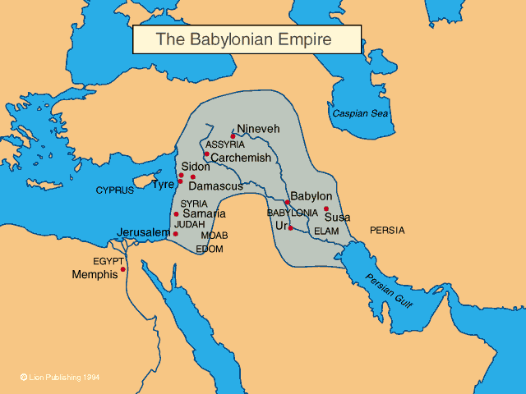
以色列和犹大的倾覆
以色列于主前722被亚述所灭
犹大于主前586被新巴比伦所灭
Notes:
两个国家的结局

Slide 5
危机背后的真正原因
亚哈斯遭遇危机的属灵原因
  2 Kings 16:1-4 利 瑪 利 的 兒 子 比 加 十 七 年 ， 猶 大 王 約 坦 的 兒 子 亞 哈 斯 登 基 。² 他 登 基 的 時 候 年 二 十 歲 ， 在 耶 路 撒 冷 作 王 十 六 年 ； 不 像 他 祖 大 衛 行 耶 和 華 ─ 他 神 眼 中 看 為 正 的 事 ，³ 卻 效 法 以 色 列 諸 王 所 行 的 ， 又 照 著 耶 和 華 從 以 色 列 人 面 前 趕 出 的 外 邦 人 所 行 可 憎 的 事 ， 使 他 的 兒 子 經 火 ，⁴ 並 在 邱 壇 上 、 山 岡 上 、 各 青 翠 樹 下 獻 祭 燒 香 。
  2 Chron. 28:19 因 為 以 色 列 王 亞 哈 斯 在 猶 大 放 肆 ， 大 大 干 犯 耶 和 華 ， 所 以 耶 和 華 使 猶 大 卑 微 。
Notes:
亚哈斯遇到这么多的危机，真正的原因是他得罪了上帝，惹动了上帝的怒气；他和神之间没有shalom/和平

Slide 6
危机背后的真正原因
亚哈斯并未悔改：
  2 Kings 16 ¹⁰ 亞 哈 斯 王 上 大 馬 色 去 迎 接 亞 述 王 提 革 拉 毗 列 色 ， 在 大 馬 色 看 見 一 座 壇 ， 就 照 壇 的 規 模 樣 式 作 法 畫 了 圖 樣 ， 送 到 祭 司 烏 利 亞 那 裡 。¹¹ 祭 司 烏 利 亞 照 著 亞 哈 斯 王 從 大 馬 色 送 來 的 圖 樣 ， 在 亞 哈 斯 王 沒 有 從 大 馬 色 回 來 之 先 ， 建 築 一 座 壇 。¹² 王 從 大 馬 色 回 來 看 見 壇 ， 就 近 前 來 ， 在 壇 上 獻 祭 ；¹³ 燒 燔 祭 、 素 祭 、 澆 奠 祭 ， 將 平 安 祭 牲 的 血 灑 在 壇 上 ，¹⁴ 又 將 耶 和 華 面 前 的 銅 壇 從 耶 和 華 殿 和 新 壇 的 中 間 搬 到 新 壇 的 北 邊 。

Slide 7
危机背后的真正原因
亚哈斯并未悔改：
2 Chron 28 ²⁰ 亞 述 王 提 革 拉 毗 尼 色 上 來 ， 卻 沒 有 幫 助 他 ， 反 倒 欺 凌 他 。²¹ 亞 哈 斯 從 耶 和 華 殿 裡 和 王 宮 中 ， 並 首 領 家 內 所 取 的 財 寶 給 了 亞 述 王 ， 這 也 無 濟 於 事 。²² 這 亞 哈 斯 王 在 急 難 的 時 候 ， 越 發 得 罪 耶 和 華 。²³ 他 祭 祀 攻 擊 他 的 大 馬 色 之 神 ， 說 ： 因 為 亞 蘭 王 的 神 幫 助 他 們 ， 我 也 獻 祭 與 他 ， 他 好 幫 助 我 。 但 那 些 神 使 他 和 以 色 列 眾 人 敗 亡 了 。²⁴ 亞 哈 斯 將 神 殿 裡 的 器 皿 都 聚 了 來 ， 毀 壞 了 ， 且 封 鎖 耶 和 華 殿 的 門 ； 在 耶 路 撒 冷 各 處 的 拐 角 建 築 祭 壇 ，²⁵ 又 在 猶 大 各 城 建 立 邱 壇 ， 與 別 神 燒 香 ， 惹 動 耶 和 華 ─ 他 列 祖 神 的 怒 氣 。
Notes:
他对耶和华不忠；对耶和华神没有信心；
这是他最根本的问题：
亚哈斯对主没有信心，他不得上帝的喜悦；
他相信自己与亚述的盟约，而不是相信上帝与亚伯拉罕、大卫所立的约

Slide 8
上帝藉先知以赛亚给亚哈斯的启示：
⁴ 對 他 說 ： 你 要 謹 慎 安 靜 ， 不 要 因 亞 蘭 王 利 汛 和 利 瑪 利 的 兒 子 這 兩 個 冒 煙 的 火 把 頭 所 發 的 烈 怒 害 怕 ， 也 不 要 心 裡 膽 怯 。
⁵ 因 為 亞 蘭 和 以 法 蓮 ， 並 利 瑪 利 的 兒 子 ， 設 惡 謀 害 你 ，
⁶ 說 ： 我 們 可 以 上 去 攻 擊 猶 大 ， 擾 亂 他 ， 攻 破 他 ， 在 其 中 立 他 比 勒 的 兒 子 為 王 。
⁷ 所 以 主 耶 和 華 如 此 說 ： 這 所 謀 的 必 立 不 住 ， 也 不 得 成 就 。
⁸ 原 來 亞 蘭 的 首 城 是 大 馬 色 ； 大 馬 色 的 首 領 是 利 汛 。 （ 六 十 五 年 之 內 ， 以 法 蓮 必 然 破 壞 ， 不 再 成 為 國 民 。 ）
⁹ 以 法 蓮 的 首 城 是 撒 瑪 利 亞 ； 撒 瑪 利 亞 的 首 領 是 利 瑪 利 的 兒 子 。 你 們 若 是 不 信 ， 定 然 不 得 立 穩 。
Notes:
上帝的话语是让他安静，让他悔改，等候神，倚靠神；
但亚哈斯不信上帝的话；他相信亚述国的军事力量；
亚哈斯错置的信心（见笔记）

Slide 9
上帝的拯救 (以赛亚书9:1-7)
Isaiah 9:1-7 但 那 受 過 痛 苦 的 必 不 再 見 幽 暗 。 從 前 神 使 西 布 倫 地 和 拿 弗 他 利 地 被 藐 視 ， 末 後 卻 使 這 沿 海 的 路 ， 約 但 河 外 ， 外 邦 人 的 加 利 利 地 得 著 榮 耀 。
² 在 黑 暗 中 行 走 的 百 姓 看 見 了 大 光 ， 住 在 死 蔭 之 地 的 人 有 光 照 耀 他 們 。
³ 你 使 這 國 民 繁 多 ， 加 增 他 們 的 喜 樂 ； 他 們 在 你 面 前 歡 喜 ， 好 像 收 割 的 歡 喜 ， 像 人 分 擄 物 那 樣 的 快 樂 。
⁴ 因 為 他 們 所 負 的 重 軛 和 肩 頭 上 的 杖 ， 並 欺 壓 他 們 人 的 棍 ， 你 都 已 經 折 斷 ， 好 像 在 米 甸 的 日 子 一 樣 。
⁵ 戰 士 在 亂 殺 之 間 所 穿 戴 的 盔 甲 ， 並 那 滾 在 血 中 的 衣 服 ， 都 必 作 為 可 燒 的 ， 當 作 火 柴 。

Slide 10
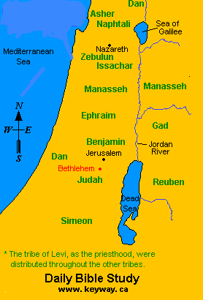
拿撒勒所在地

Slide 11
有一婴孩为我们而生
⁶ 因 有 一 嬰 孩 為 我 們 而 生 ； 有 一 子 賜 給 我 們 。 政 權 必 擔 在 他 的 肩 頭 上 ； 他 名 稱 為 奇 妙 策 士 、 全 能 的 神 、 永 在 的 父 、 和 平 的 君 。
⁷ 他 的 政 權 與 平 安 必 加 增 無 窮 。 他 必 在 大 衛 的 寶 座 上 治 理 他 的 國 ， 以 公 平 公 義 使 國 堅 定 穩 固 ， 從 今 直 到 永 遠 。 萬 軍 之 耶 和 華 的 熱 心 必 成 就 這 事 。

Slide 12
亚哈斯的警训
人非有信就不能得上帝的喜悦
  亚哈斯的问题
  个人层面的信心操练
  教会层面的信心操练
  相信上帝话语的可靠性/infallibility
Notes:
亚哈斯的问题：错置的信心；上帝给了他话语，他不相信和倚靠上帝的话语，而去相信和倚靠亚述王；
个人层面的信心操练：十一奉献；最不方便的时候，操练那方面的信心
三个孩子都在上学：两个大的在大学；小的在上私立高中；
大的：北京房租、画板；老二要去urbana; 老三：每天和teenage在一起，不操练信心怎么行😄
操练：争取每月第一周奉献1/10，凭着信心，高高兴兴；也鼓励在孩子们操练十一奉献
信心：不是对自己的财物有信心；而是对上帝的话语有信心：“万军之耶和华说：「你们要将当纳的十分之一全然送入仓库，使我家有粮，以此试试我，是否为你们敞开天上的窗户，倾福与你们，甚至无处可容。」” （玛拉基书3：10）
国内大城市的经济压力：联祷会的一致观点：70%的奉献用于房租；如果没有信心，怎么可能植堂？
教会层面的信心操练：上帝的教导是什么？我们如何遵照执行？
适用于我们今天的状况：圣经有没有教导教会要设立长老？有！ 那就凭信心往前走，我们这么走乃是出于对上帝话语的信心。
上帝的话语是无误的inerrant; 可靠的infallible
福音派信徒常常关注的是 inerrancy; 但infallibility/可靠性也同样重要
等候仰望耶和华的必不羞愧。

Slide 13
认识我们的时代
我们生活的时代：
  亚哈斯的时代
  尼布甲尼撒的时代
  法老的时代
  希律的时代
  红卫兵的时代

Slide 14
我们生活的时代
Notes:
8/28日，也就是十二天前 在北京亚运村与一些朋友的照片
都是一群不完全的人（重复两遍）：尤其是右数第三位；人家是在水火之中，这时候跑过去，人家还要接待，纯属添乱
右边第一位：张凯律师；我们都在同一条船上；揭露毒疫苗事件；一篇雄文，激起民众的共鸣，在政府封号的情形下，收到140打赏，平均每个字500元；他为此设立了基金会，把钱用于公益
北京锡安教会金明日牧师；高颖佳牧师；王林牧师
受到打压；政府动用近万警力，对5年之内参加过锡安教会的人进行盘查；找到这些人的单位、家人；威胁恐吓；锡安教会聚会人数从1500下降到900
政府找房东的麻烦，房东被迫毁约，逼他们搬出去；本来8/19是最后一天；我去的前一周（8/26）还在隆宝辰聚会；昨天收到消息说：他们仍在隆宝辰；
昨天是他们那边的主日，聚会后，二十多位同工被带上警车；后来又放了出来；这是一块巨石与一粒小芥菜种的较量；较量的结果如何，你们自己去思考。
这就是我们生活的时代；和先知的时代差别并不很大。

Slide 15
光明国度的原则
圣经中的大光常用做上帝的标志：
  以赛亚书 42:16
  撒母耳记下 22:29
  约伯记 29:3
  诗篇 139:11-12
  约翰一书 1:5
教会的大公性Catholicity/Universality
Notes:
教会/上帝国度的四大属性：合一性、圣洁性、使徒性、大公性
今天重点讲大公性：在阳光下的普世教会；
上帝的国度不相信三十六计、厚黑学、各种小法术、商君书、马基雅维利….；上帝国度的原则：公平、正义；
大公性：Catholicity/universality
- 执事会／理事会做事不能偏邪；按正路正身直行，公义，凭爱心讲真理；不能因为意见不同而处事偏颇；
- 教会要有宪章，要有公开的行政构架，要有运作的正当程序；
- 夫妻店就不是大公教会；
- 几个人搞老人政治就不是大公教会
- 小集团操纵教会就不是大公教会的做法；
教会牧师不是教父；而是大而公之教会的仆人，天国的仆人；绝不能意气用事，以私对私；上帝给的原则乃是以善胜恶，教会运作的原则乃是以公胜私，公义的阳光再微弱，也能烛照私心最重的黑暗。
搞独裁就不是大公教会的做法；教会中的独裁家长制行不通；即便在社会上搞独裁也行不通；搞家长制的教会，家长的智商、恩赐、能力、才干就是这个教会的上限或短板，因为只要有超出家长的后起才俊，就会对家长构成威胁，就不能在教会中健康地生长、发展，有意无意地受到防范、歧视，最后不是被逐出教会，就是被迫离开教会，落得满身的伤痕。
- 写匿名信就不是大公教会的做法
- 搞小团体就不是大公教会的做法
- 暗箱操作就不是大公教会；
- 教会的财物要公开；北京的logos教会的问题；韩国家长制；
牧养的最终目标：不是要让门徒们像牧师、老师；而是应该像主耶稣！
在我们教会按立长老的事上：大公性就是提名的时候要公正，不要搞小集团；不要故意忽略哪个小组、哪个族群、哪个年龄段，尤其是那些代表教会历史的老同工。

Slide 16
有一婴孩为我们而生
以赛亚书中关于婴孩的主题：
  11：6-8
  7:3. 14
  8:1-4，8，18
Notes:
为什么是婴孩：
上帝对人间政治和帝王的厌烦；对现实政治及文明的否定：所以从蛮荒之地开始，从婴儿开始；是上帝的全新的创造，与世间的暴力、诡诈、愚昧、压榨、权术形成鲜明的对比。
上帝救赎的方法，不是以暴制暴，不是压制与强权；上帝救赎的核心计划，揭开面纱的那一刻，展露出来的是一张婴儿的脸！
这婴儿的头衔：奇妙策士、全能的神、永在的父、和平的君
这是神圣的弥赛亚；上帝国度的所有属性都体现在这一个位格的上面；也就是道成肉身；
这里让我们看到的是权力运作的属灵原则：
这世界上目前为止还没有找到权力运作的最好方法；而权力运作是人性与人际最重要的方面之一：
（笔记：选长老为什么那么难？）

